Slide 1
ESTILO CLÁSICO
TEMA I: Formulas para el estilo de diseño

Slide 2
UN DISEÑO QUE TIENE
un atractivo clásico
tiene un valor histórico,
una obra maestra del tiempo.

Slide 3
Características
Belleza
Elegancia
Sutileza
Delicadeza
Adornos mínimos
Tipografía esbelta, sensible
Rebordes armoniosos
Ilustraciones con finos detalles

Slide 4
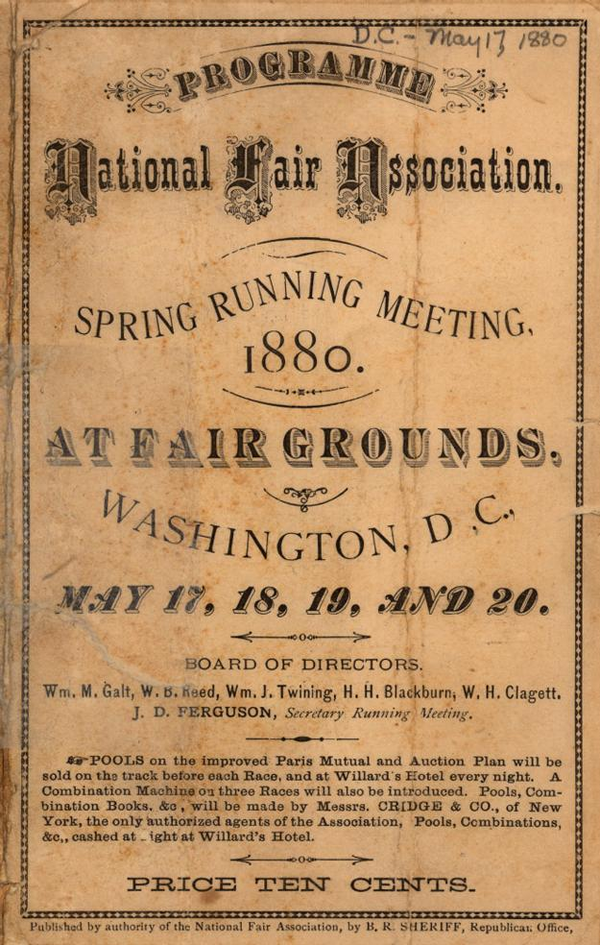
Compañía: National Fair Association Producto: Publicación informativa Año: 1880

Slide 5
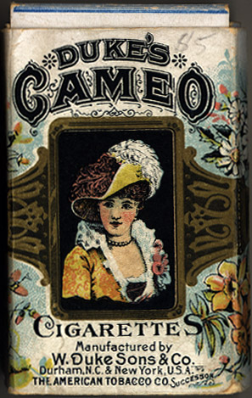
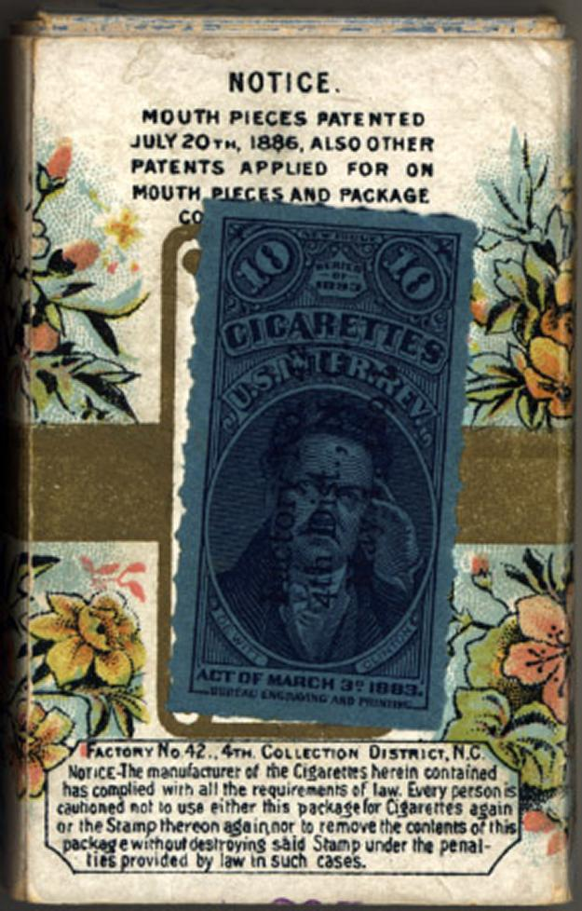
Compañía: W. Duke Sons & Co. Producto: Etiqueta para caja de cigarrillo Año: 1880

Slide 6
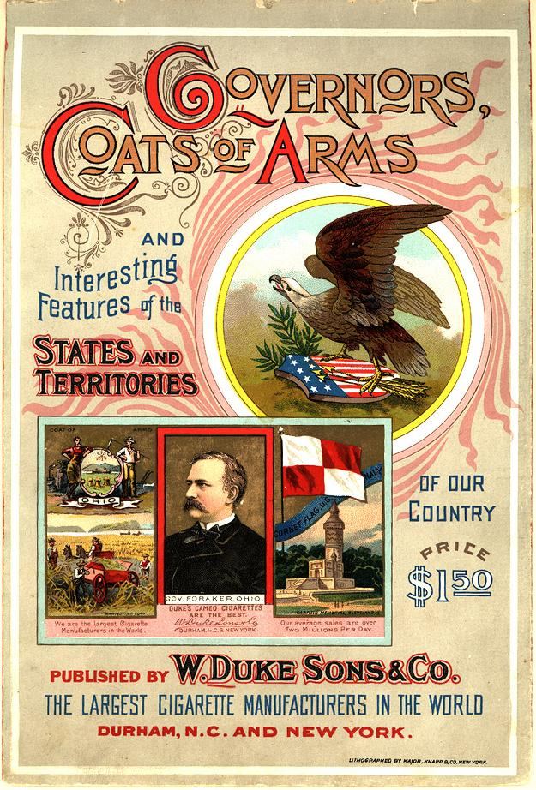
Compañía: W. Duke Sons & Co. Producto: Portada de Album Año: 1888

Slide 7
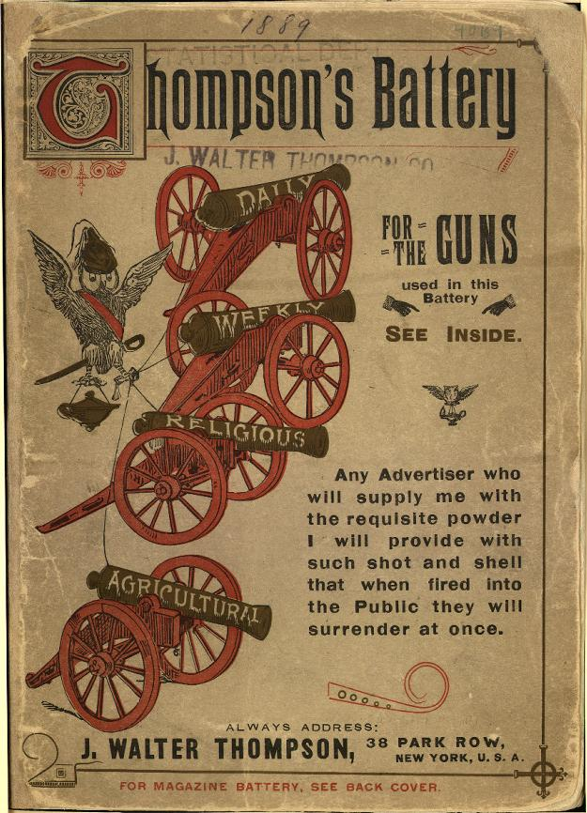
Compañía: Walter Thompson Producto: Portada de libro Año: 1889 Tipo de publicación: Libro

Slide 8
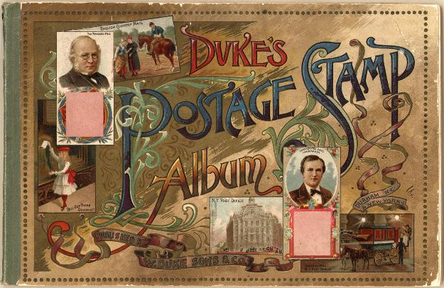
Compañía: W. Duke Sons & Co. Producto: W. Duke Sons & Co. Cigarettes Año: 1889 Tipo de publicación: Portada de Álbum

Slide 9
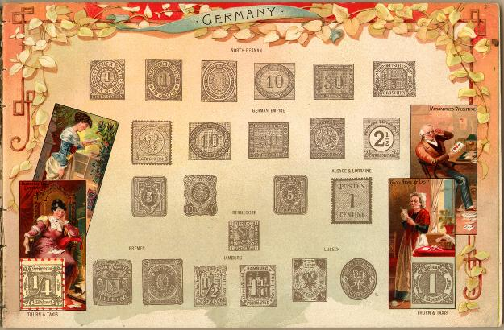
Compañía: W. Duke Sons & Co. Producto: W. Duke Sons & Co. Cigarettes Año: 1889 Tipo de publicación: Portada de Álbum

Slide 10
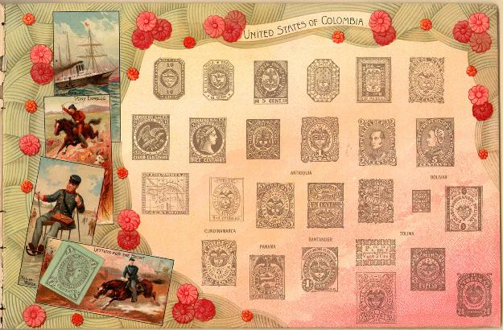
Compañía: W. Duke Sons & Co. Producto: W. Duke Sons & Co. Cigarettes Año: 1889 Tipo de publicación: Portada de Álbum

Slide 11
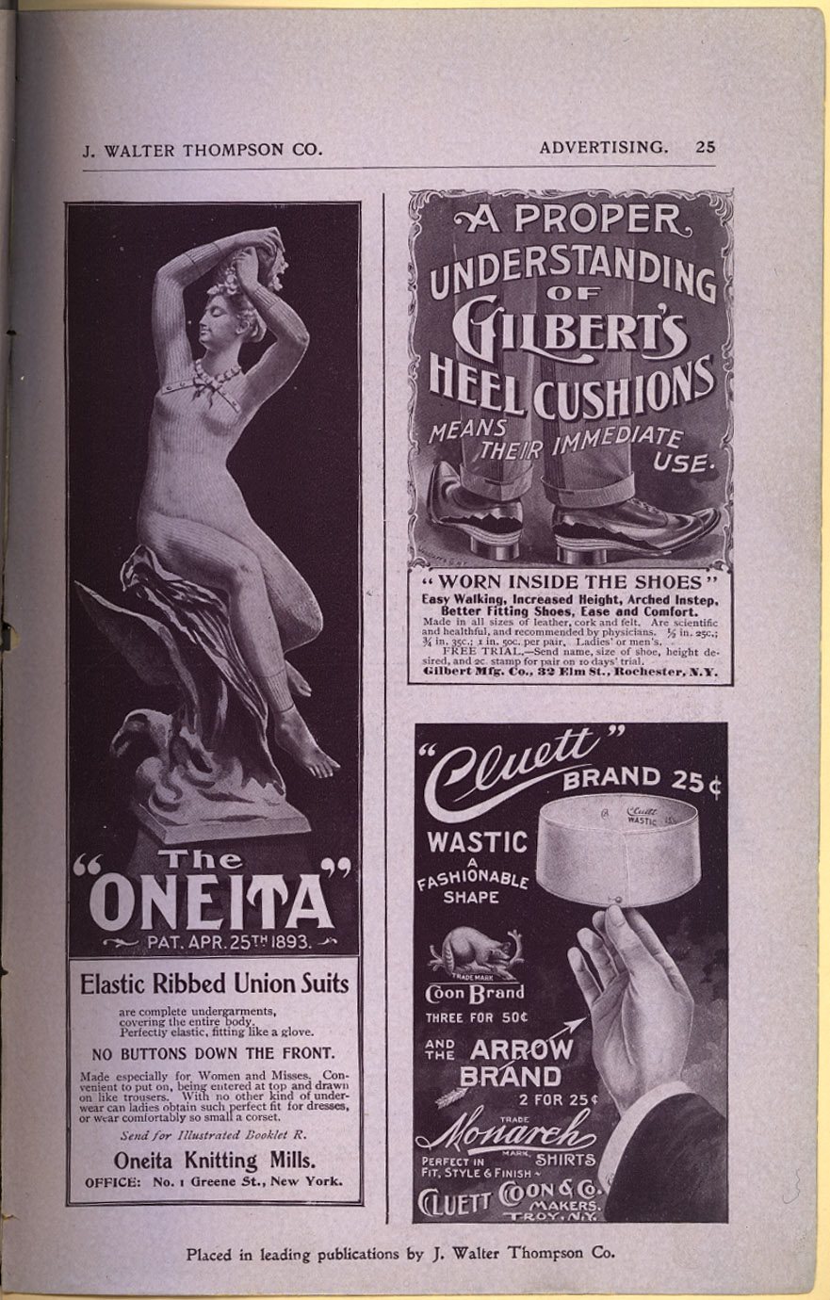
Compañía: Walter Thompson Año: 1899 Tipo de publicación: Libro de Publicidad

Slide 12
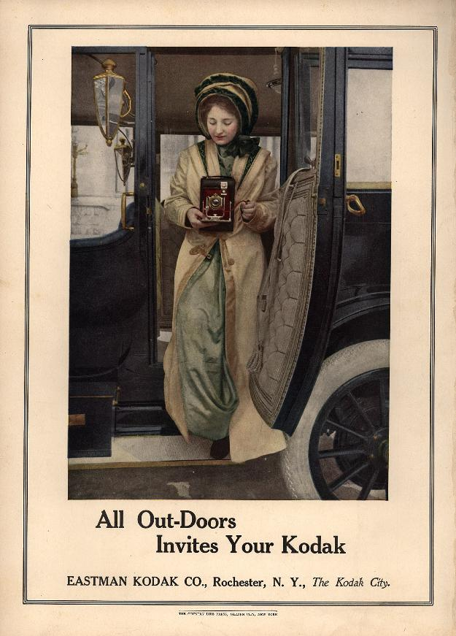
Compañía: KODAK Producto: Cámaras fotográficas Año: 1911 Tipo de publicación: Revista

Slide 13
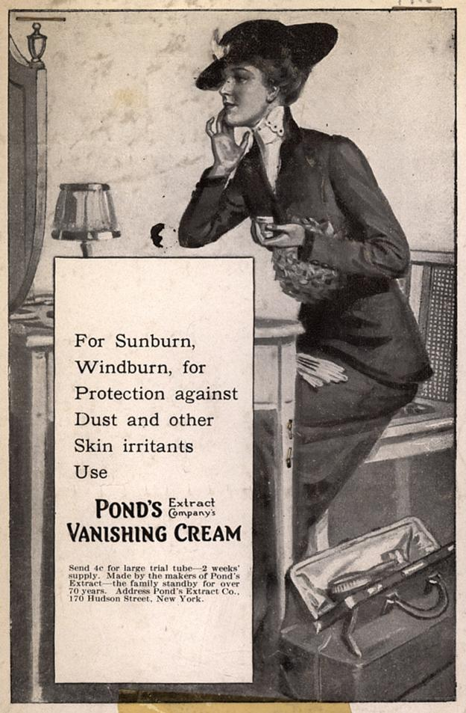
Compañía: Pond's Extract Co. Producto: Pond's Vanishing Cream Año: 1915 Tipo de publicación: Periódico

Slide 14
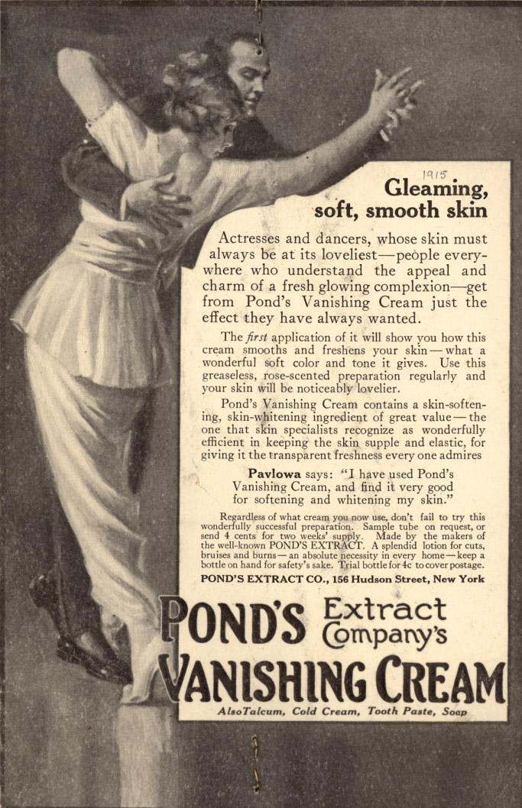
Compañía: Pond's Extract Co. Producto: Pond's Vanishing Cream Año: 1915 Tipo de publicación: Periódico

Slide 15
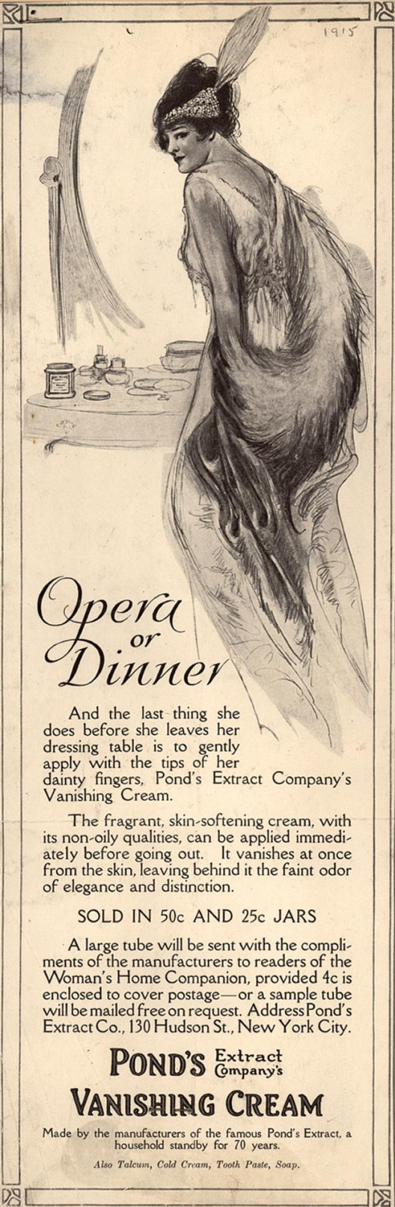
Compañía: Pond's Extract Co. Producto: Pond's Vanishing Cream Año: 1915 Tipo de publicación: Periódico

Slide 16
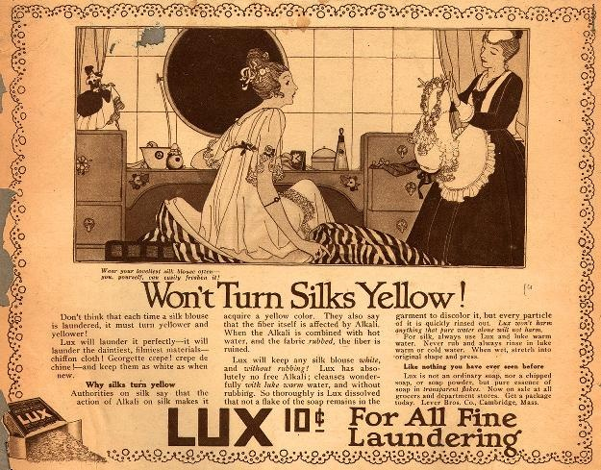
Compañía: Lebel Bros. Producto: Lux Año: 1916 Tipo de publicación: Periódico

Slide 17
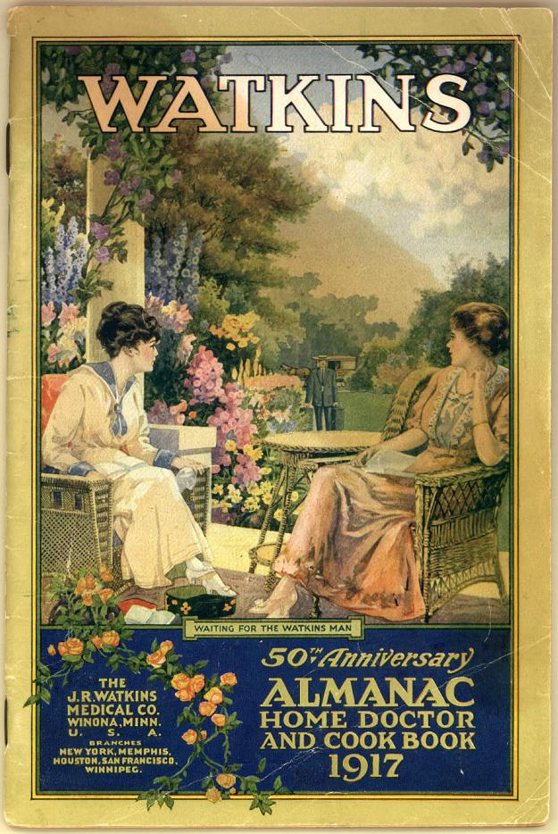
Compañía: Watkins medical Producto: Portada de libro Año: 1917 Tipo de publicación: Libro

Slide 18
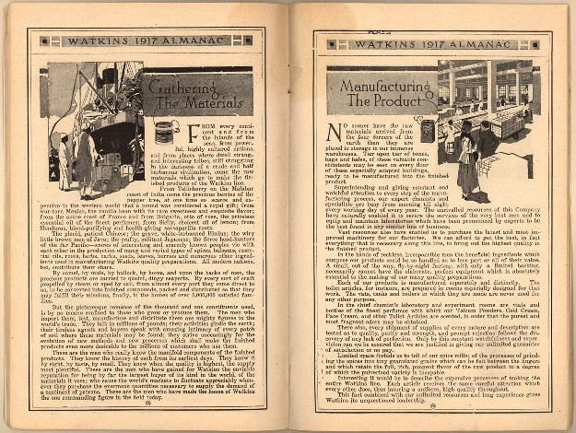
Compañía: Watkins medical Producto: Diagramación, páginas internas del libro Año: 1917 Tipo de publicación: Libro

